Slide 1
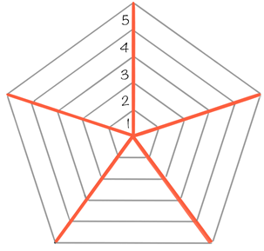
REA La lírica hispanoamericana. 4ºESO
Conoce lo esencial de la poesía
de Rubén Darío
Identifica los rasgos del Modernismo
Señala ejemplos
de lo aprendido
Indica léxico modernista
INDICADORES DE LOGRO
1. Inadecuado (nada o casi nada)
2. Regular (poco)
3. Bien
4. Bueno (casi todo)
5. Excelente (todo)
Diferencia rasgos de distintas
obras de Rubén Darío
Diana de evaluación de "La lírica en el ámbito hispanoamericano" de Área de Recursos Educativos Digitales (INTEF) se encuentra bajo una Licencia Creative Commons Atribución-CompartirIgual 4.0 España.

